Slide 1

Есть примета у людей —
Чтоб с успехом сладить,
Взять обувку лошадей,
Над дверьми приладить.

Slide 2

Оберег своими руками
«Подкова на счастье»

Slide 3


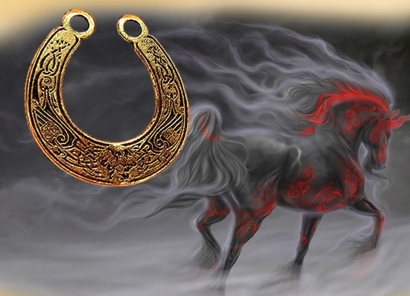
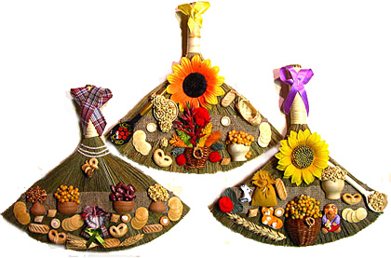
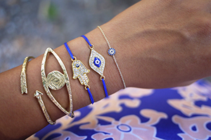
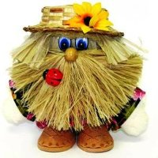
Люди с давних времен окружают себя талисманами и оберегами – носят медальоны на шее, браслеты на запястьях, размещают разнообразные предметы, имеющие сакральное значение, в своих жилищах.
Один из распространенных оберегов, занимающих почетное место в доме – подкова.

Slide 4
Подкова – мощный древний амулет успеха, богатства, удачи.
Одна легенда заканчивается такими словами:
«Кто подкову на дороге подберет, пусть в дом ее принесет и сторожем у входа поставит. Она счастье привлечет и горе отвадит. Притянет достаток и здоровье, людей недобрых не пропустит и горю дорогу заступит. Подкову надо любить и почитать, говорить с ней, как с родной матушкой, просить, как родного батюшку».
Самую древнюю подкову нашли в гробнице императора Нерона (482г. до н.э.). И сегодня конь – символ богатства, плодородия, силы, власти. Не случайно многие страны (в их числе Россия, Канада, Великобритания) поместили образ лошади на свой герб.

Slide 5
В современной жизни не каждому повезет найти подкову, а сделать оберег самому – вполне по силам.
Подарок, сделанный самостоятельно, безусловно, всегда будет оценен по достоинству.
Особенно при соблюдении некоторых правил:
нельзя создавать оберег для себя;
намерения должны быть чистыми и добровольными: никого нельзя заставить или уговорить подарить амулет;
самые сильные обереги те, что подарены вашими родными: родителями, сестрами, братьями, возможно, супругом, если семья гармонична и счастлива;
серьезно отнестись к выбору материала: часто то, что подходит одному, может навредить другим;
в процессе создания оберега думать об этом человеке, представляя его характер, потребности, чувствовать энергетику.

Slide 6
Изготавливают обереги из самых разных материалов, и каждый символ имеет определенное значение:
мешок изобилия (а также горох и фасоль) – богатство и достаток;
красный перец – любовь, мужское начало;
семена тыквы – плодовитость, женское начало;
кукуруза – здоровье детей, продолжение рода;
орех - умственная сила;
яйцо — продолжение рода;
хлеб – согласие и покой в доме;
монеты – удача, успех в делах;
чеснок и лук – гонят нечистую силу;
семечки подсолнечника – гостеприимство, семейное счастье;
ягоды – урожай в хозяйстве;
яблоко – любовь и радость;
лапти – домашний уют;
веник вверх – к деньгам, вниз – выметает ссоры;
Мешковина и просо - изобилие;
цветы –сбываются мечты;
шиповник – молодость, женская красота ;
лавровый лист – слава и успех.

Slide 7
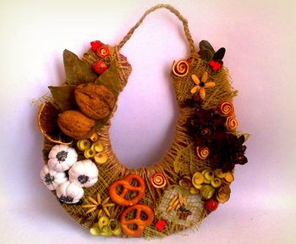
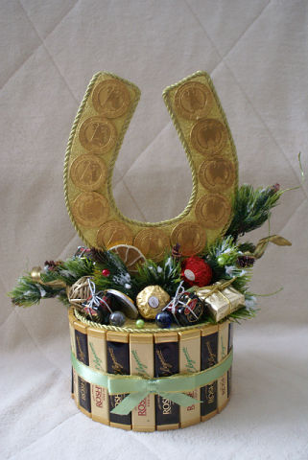
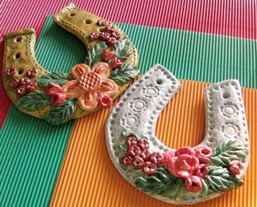
Можно изготовить подковы из ниток, конфет, соленого теста.

Slide 8
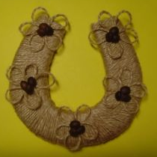
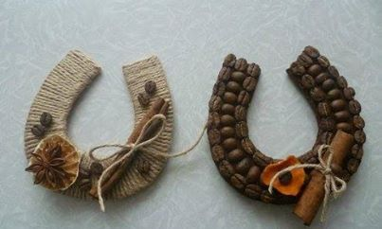
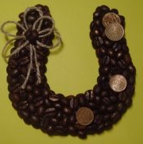
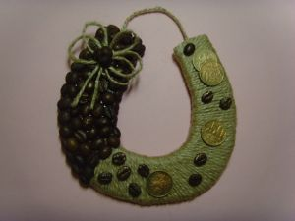
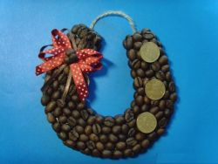

Slide 9
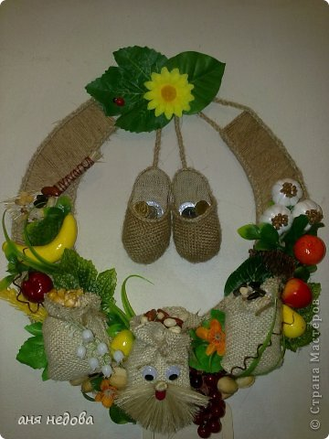
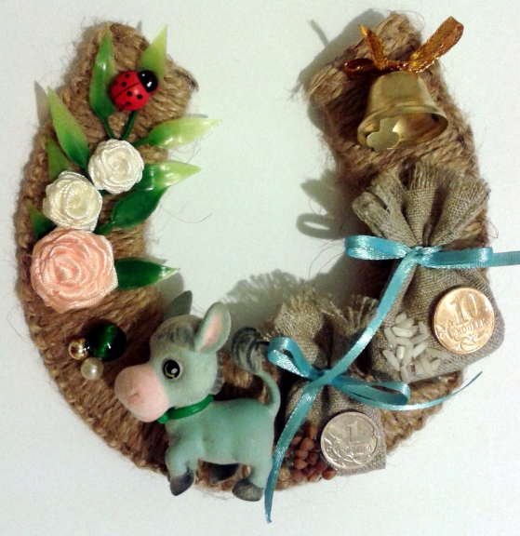

Slide 10
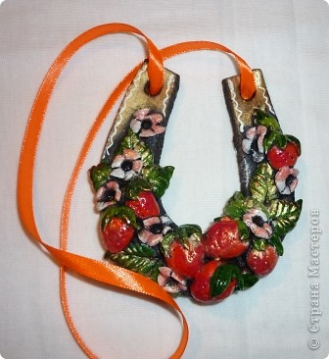
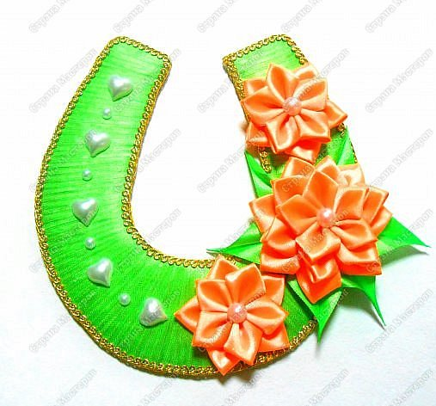

Slide 11
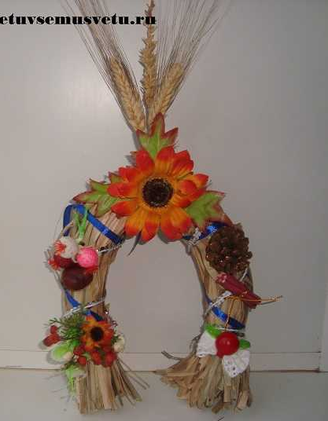
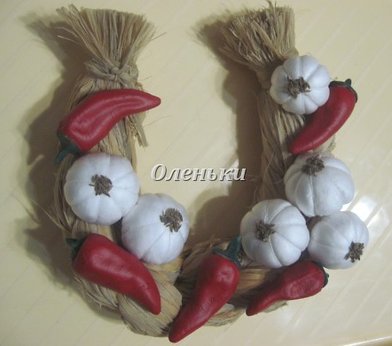

Slide 12
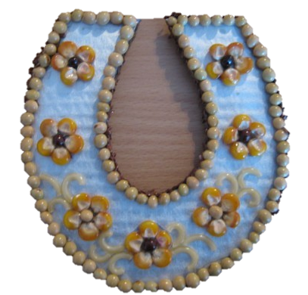
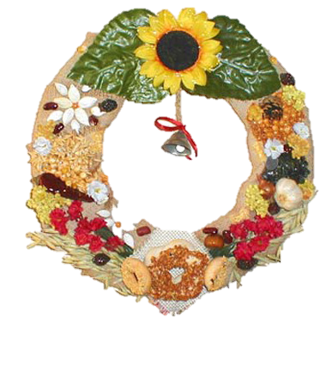

Slide 13
Как грамотно подвесить подкову?

Slide 14


Slide 15
Спасибо за внимание!

